Slide 1
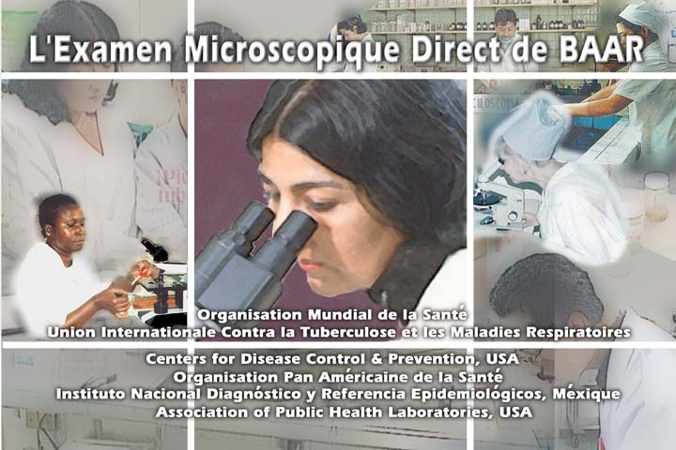
Notes:
“Une ancienne maladie tue aujourd’hui encore, plus de gens que jamais.
La tuberculose, que l’on croyait disparue à tout jamais, effectue un retour alarmant.
Nous sommes à un tournant.
Nous pouvons laisser l’épidemie mondiale de tuberculose devenir plus mortelle.
Ou alors nous pouvons agir dès maintenant pour réduire les souffrances et le nombre des victimes.
Nous sommes à un tournant.”....
G. Harlem Brundtland, M.D. Directeur, OMS, l998
A l’aube du 21ème siècle, beaucoup de maladies continuent de menacer la santé des gens à travers le monde.
Maladie à la fois ancienne et moderne, la tuberculose ne fait pas exception.
Plus de 8 millions de cas de tuberculose apparaissent chaque année.
Et presque 2 millions de personnes en meurent.
Pauvreté et malnutrition entretiennent les maladies dans les pays du tiers-monde; migrations, guerres et catastrophes naturelles déclenchent des infections globales.
L’escalade globale de la tuberculose, la progression du SIDA et l’émergence de nouveaux cas de tuberculose résistant aux médicaments suscitent beaucoup d’inquiétudes.
Plusieurs agences internationales se consacrent au contrôle et à l’éradication de la tuberculose à travers le monde.
Le diagnostic à un prix abordable est essentiel.
L’Examen Microscopique
Direct de BAAR
Ce module d’enseignement porte essentiellement sur la technique de diagnostic de Ziehl-Neelsen pour l’examen microscopique direct des frottis d’expectoration.
Puisque la plupart des cas de tuberculose sont pulmonaires, la bacilloscopie directe des frottis d’expectoration est l’outil disponible le plus important pour le diagnostic de la tuberculose.
Il s’agit d’un diagnostic économique, rapide et simple. Qui plus est, il permet de détecter les cas les plus infectieux de tuberculose.
Le dépistage permet le traitement et la guérison, tout en interrompant la chaîne de transmission de la tuberculose.
Cette procédure permet aussi d’évaluer la réponse à la chimiothérapie et de surveiller le taux de guérison après traitement.
La Bacilloscopie directe des forttis d'expectoration a des aspects divers.
Parlons tout d’abord de la sécurité dans les laboratoires.
Les manipulations dans les laboratoires de tuberculose exigent un soin et des précautions speciales.
Un bref aperçu des modes de transmission illustrera les dangers de la manipulation de ces microbes.

Slide 2
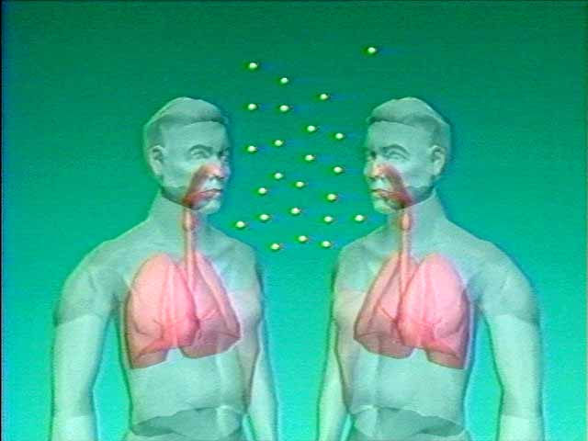
Notes:
Mycobacerium tuberculosis se propage à travers l’air d’une personne à une autre lorsqu’on tousse, éternue et même quand on chante ou on parle.
Des aérosols, minuscules particules contaminées, sèchent rapidement, ce faisant ils laissent des résidus dits noyaux, de moins de 5 microns de diamètre, porteurs de microorganismes tel le bacille tuberculeux.
Ces gouttes peuvent rester suspendues dans l’atmosphère pendant plusieurs heures. Une autre personne peut les inhaler et devenir infectée, surtout dans un espace restreint.
Rappelez-vous qu’avec les précautions nécessaires, les risques de contracter la tuberculose en laboratoire sont très minimes.
Il est primordial que tout le personnel soit conscient des risques et agisse prudemment.

Slide 3
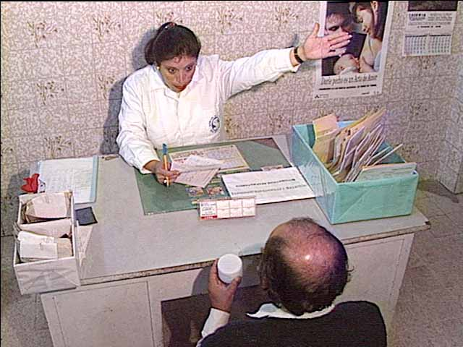
Notes:
Le plus grand risque en laboratoire implique la collection déchantillons d’expectorations. La préparation des frottis offrent moins de risques au technicien de laboratoire que le contact direct avec une toux.
Puisque les patients de tuberculose sont parfois référés au laboratoire, des précautions doivent être prises pour minimiser le risque d’infection.
Il ne faut jamais recueillir les échantillon d’expectoration à l’intérieur de la clinique ou du laboratoire.

Slide 4
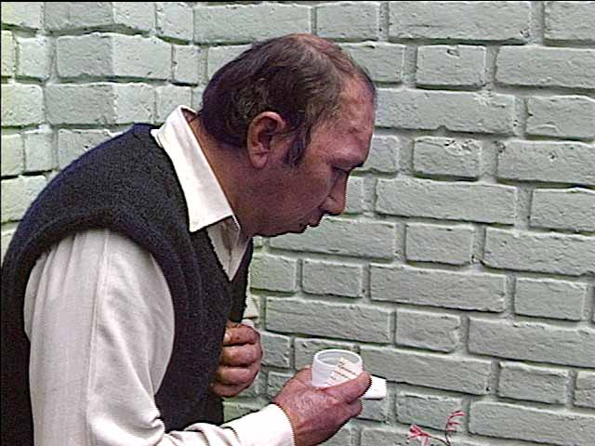
Notes:
Il est plus prudent de les recueillir à l’extérieur
.
Il faut, en tout temps, éviter la création
d’aérosols dans le laboratoire!
L’observation d’une routine journalière facilitera
le maintien de conditions sécuritaires.
L’observation stricte des règles de sécurité est essentielle.
Ces pratiques de sécurité incluent:
• Se laver les mains fréquemment, avant et après toute manipulation.
• Etablir un courant d’air dans les espaces de travail pour écarter les particules infectieuses loin du personnel. Ce courant d’air doit être dirigé vers un endroit extérieur écarté et peu fréquenté.
• Ne jamais fumer ou manger dans le laboratoire!
• Porter des blouses de laboratoire et utiliser des équipements de protection.

Slide 5
Sécurité
Se laver les mains
Courant d'air
Ne jamais fumer ou manger dans le laboratoire!
Blouses de laboratoire et équipements de protection.

Slide 6

Notes:
Les masques chirurgicaux n’offrent aucune
protection contre la tuberculose.
L’utilisation de protection respiratoire efficace, tel le respirateur N95, est très chère et probablement inutile pour autant que le technicien effectue la technique convenablement.
Une manipulation prudente lors de la préparation des frottis réduit le risque d’infection.
Le faible risque que comportent ces manipulations ne justifie peut être pas le haut coût des respirateurs et des gants, alors que les ressources pour le contrôle de la tuberculose sont limitées.
Chaque pays doit évaluer les risques et décider du niveau de protection convenable et abordable.
Dans cette présentation, les techniciens ne portent ni gants ni masques. Se laver les mains et une manipulation soigneuse sont des pratiques acceptables dans la plupart des pays.
Rappelez-vous, la sécurité est essentielle, quelle
que soit la tâche à accomplir.

Slide 7
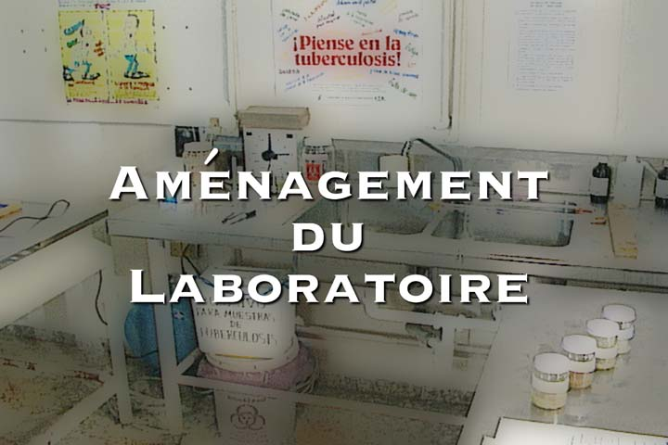
Notes:
Aménagement du Laboratoire
Pour exécuter la bacilloscopie, un laboratoire doit être divisé en trois espaces distincts:

Slide 8
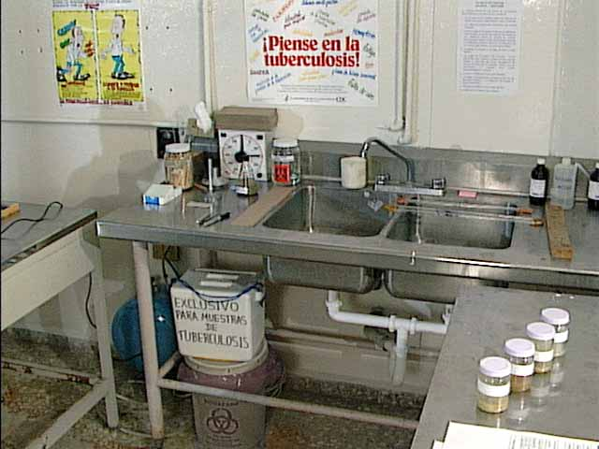
Notes:
Espace 1.
Un endroit bien illuminé avec un lavabo à eau courante pour la préparation et la coloration des frottis,

Slide 9
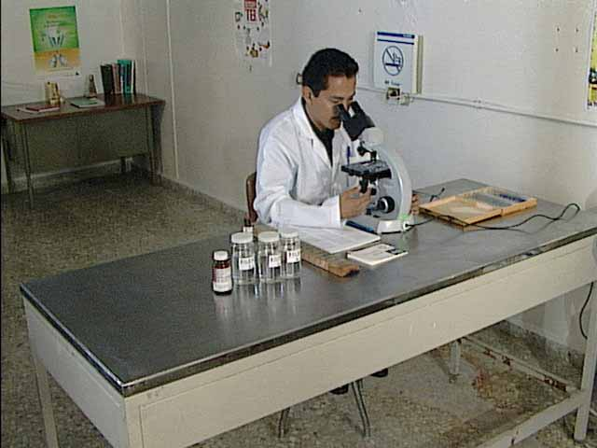
Notes:
Espace 2
une table pour le microscope.
Si l’électricité n’est pas disponible, cette table
doit être placée directement devant une fenêtre, et

Slide 10
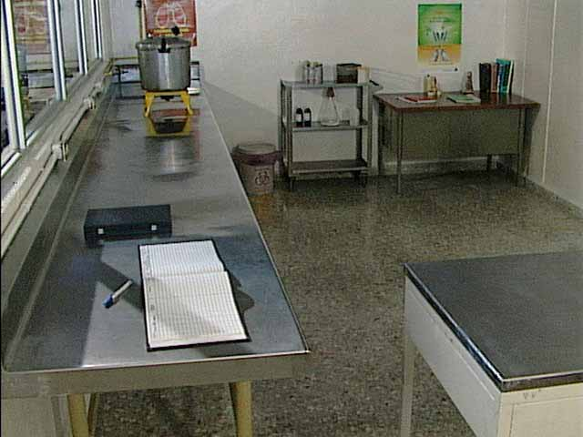
Notes:
Espace 3.
Une table pour ranger les registres et
pour la conservation des lames.

Slide 11
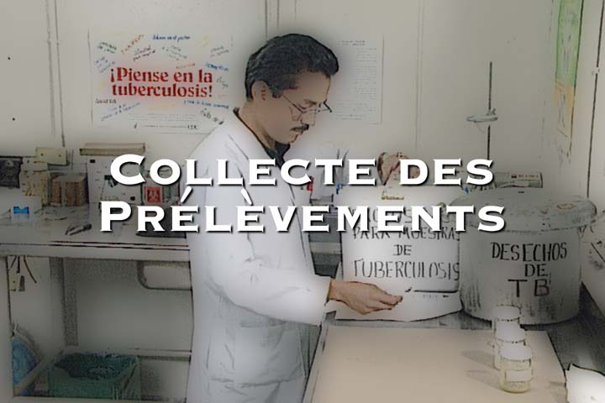
Notes:
Collecte des Prélèvements
Deux types de récipients sont recommandés pour la collecte des expectorations:

Slide 12
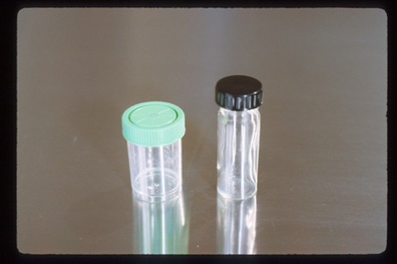
Notes:
Le premier est un récipient jetable à col large et couvercle vissant.
Il doit être fait de plastique transparent incassable et pouvoir se fermer hermétiquement pour empêcher l’échantillon de couler ou de se dessécher.
.Le deuxième est un récipient connu sous le nom de “Universal container” à couvercle vissant, fait en verre solide qui peut être stérilisé, nettoyé et réutilisé.

Slide 13
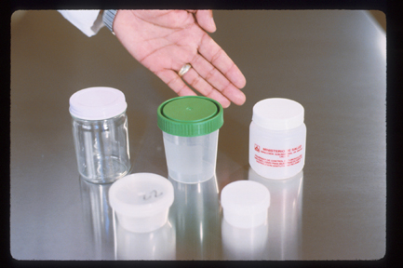
Notes:
Plusieurs pays utilisent leurs propres récipients.

Slide 14
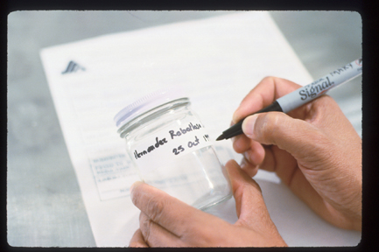
Notes:
L’enregistrementdes échantillons
Il est très important d’identifier clairement les échantillons pour éviter les erreurs et les délais.
Un formulaire de requête doit accompagner chaque échantillon.
Les renseignements inscrits sur le formulaire doivent être les mêmes que ceux sur les crachoirs.
Il faut toujours identifier le crachoir sur sa paroi et non sur son couvercle.
Ecrivez le nom du suspect de tuberculose pulmonaire et la date de la collecte en utilisant un marqueur permanent.

Slide 15
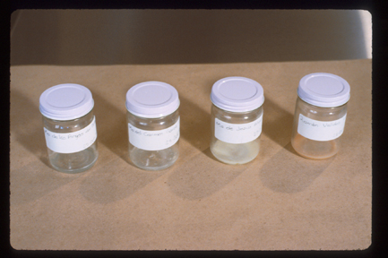
Notes:
Les Échantillons d’Expectoration
Pour une meilleure détection des bacilles tuberculeux, une collecte de trois échantillons est recommandée.
Au moins un doit être un échantillon matinal.
Des instructions devront être données au patient de sorte qu’il produise une expectoration plutôt que de la salive.
De la salive claire, ou encore une secretion nasale, ne sont pas considérées comme des échantillons idéaux pour la tuberculose. Néanmoins ils devront être examinés.
Des instructions spécifiques pour la collecte sont incluses dans le Manuel du Programme de Contrôle de la Tuberculose (PNT).
Un bon échantillon d’expectoration doit avoir un volume suffisant, de 3 à 5 ml. Il est fréquemment épais et muqueux, il peut aussi être fluide avec des débris de tissus morts.
La couleur varie du blanc opaque jusqu’au vert.
Les expectorations sanguinolentes sont rougeâtres ou brunâtres.
Notez l’aspect des expectorations sur le formulaire de demande d’examen.

Slide 16
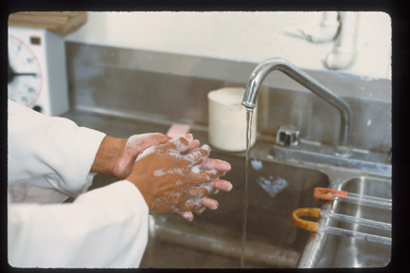
Notes:
Lavez-vous toujours
Lavez-vous toujours les mains après la
manipulation d’échantillons et de crachoirs.

Slide 17
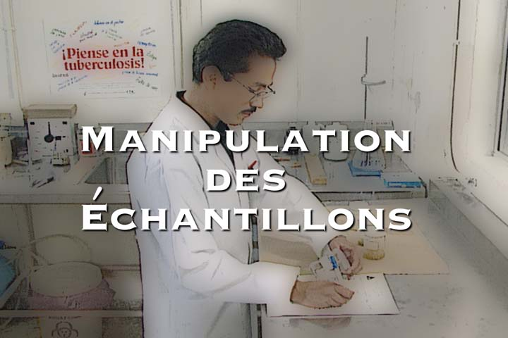
Notes:
Manipulation des échantillons
Ouvrez la boîte de transport avec précaution, et assurez-vous qu’aucun crachoir n’est ni fêlé ni brisé.
Jetez tout crachoir brisé et demandez un autre échantillon.
Tous les échantillons doivent correspondre à la liste des suspects de tuberculose
Une fois vérifiée, notez toute information pertinente sur le registre de laboratoire.

Slide 18
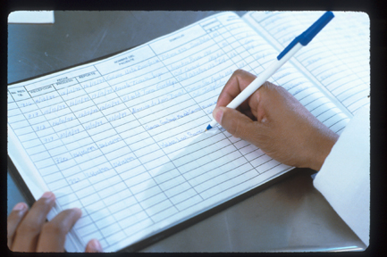
Notes:
Les registres de laboratoire
Les registres de laboratoire de l’OMS [ou] de l’Union Internationale (l’UICTMR) sont vivement recommandés. Ne modifiez pas le format de ces registres.
Les renseignements pour chaque échantillon doivent être complets, précis et inclure:
• le numéro de série du laboratoire.
• la date de réception
• le nom, le sexe, l’âge et l’adresse du patient
• le nom de l’institution de santé
• la raison de l’examen (soit pour diagnostic, soit pour le suivi du traitement)
Inscrivez le numéro correspondant sur le crachoir.

Slide 19
Les renseignements
Le numéro de série du laboratoire
La date de réception
Le nom, le sexe, l'âge et l'adresse du patient
Le nom de l'institution de santé
La raison de l'examen

Slide 20
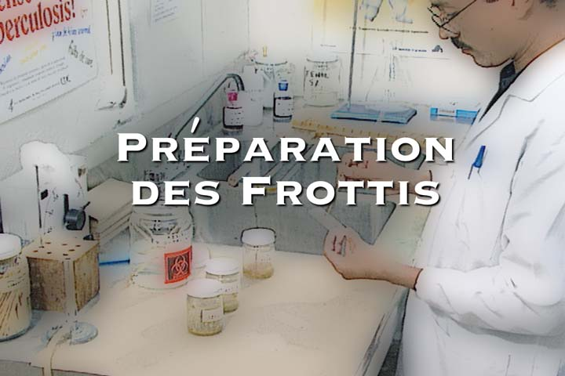
Notes:
Préparation des frottis
Pour assurer le déroulement sécuritaire et logique des manipulations, rangez instruments et matériel sur la table, toujours de la même façon.

Slide 21
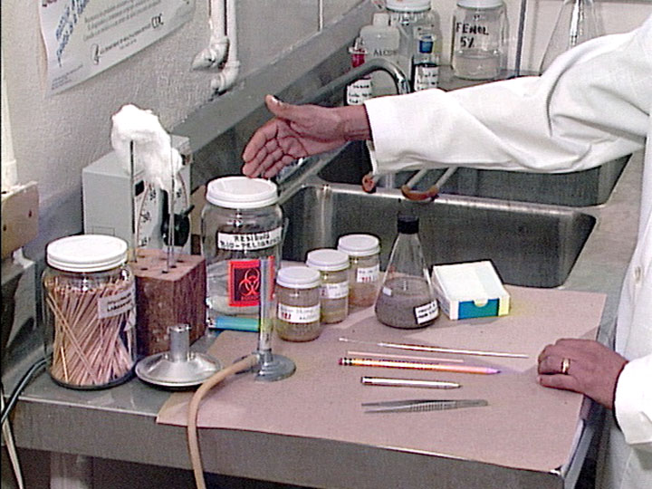
Notes:
Les instruments et matériel suivants sont essentiels:
• des pinces,
• un marqueur ou un crayon à mine,
• des applicateurs en boisun ou une anse métallique,
• un flacon contenant du sable et de l’alcool,
(si l’on utilise une anse métallique)
• un récipient pour matériel septique avec désinfectant,
• un bec Bunsen ou une lampe à alcool,
• une boîte de lames neuves et
• des crachoirs.

Slide 22
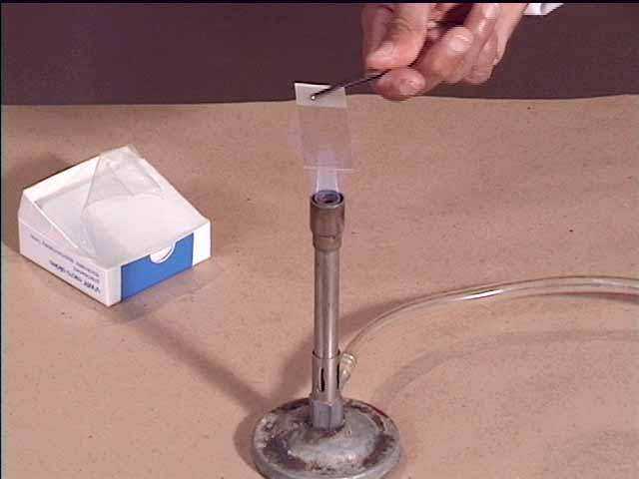
Notes:
Il faut toujours utiliser des lames neuves pour la préparation des frottis. Elles doivent être nettoyées
avec de l’alcool et séchées en les essuyant...
Ou encore, passées brièvement à la flamme.
Ce qui éliminera tout résidu huileux qui pourrait affecter la coloration.
.
NE REUTILISEZ JAMAIS des lames de frottis d’expectorations pour le travail de tuberculose!

Slide 23
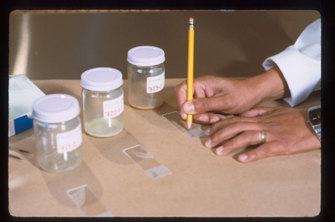
Notes:
Marquez correctement chaque lame
Marquez correctement chaque lame avec le numéro du laboratoire et de l’échantillon. Gravez ces numéros à l’aide du diamant-marqueur sur l’extrémité de la lame.

Slide 24
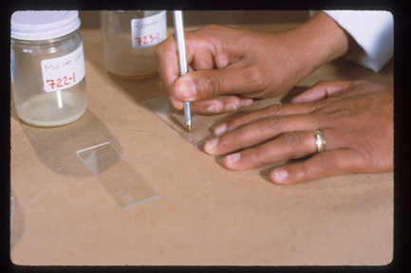
Notes:
Si l’extrémité des lames est dépolie, marquez le numéro de série du laboratoire avec un crayon à mine.
N’utilisez jamais le crayon gras puisque l’écriture pourrait s’effacer lors de la coloration.

Slide 25
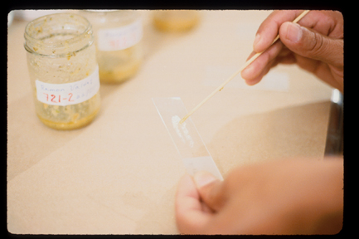
Notes:
Ouvrez le crachoir lentement
pour éviter les aérosols.
En utilisant un appliquateur en bois ou bien une anse métallique, prélevez des portions de l’expectoration pour l’examen. Des particules solides caséeuses produisent souvent le plus grand nombre de bacilles.

Slide 26
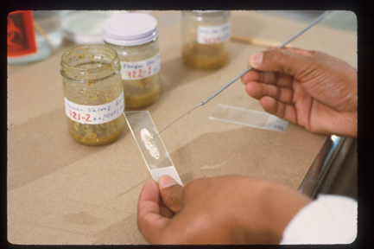
Notes:
. En effectuant une rotation continue, étalez une surface ovale sur la lame, d‘à peu près 2 cm de longueur. N’étalez qu’un seul frottis sur chaque lame.

Slide 27
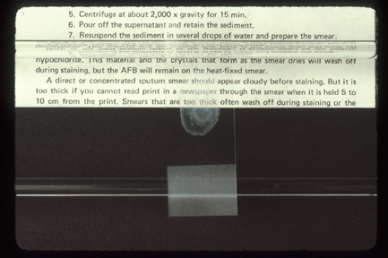
Notes:
Comment saurez-vous si l’épaisseur est correcte?
Si le frottis est trop mince, l’échantillon peut donner des résultats faux-positifs.
S’il est trop épais, le frottis pourrait se détacher de la lame pendant la coloration.
Si l’épaisseur est correcte, on peut lire un journal derrière une tache sèche Si une anse métallique est utilisée, nettoyez-la avant de l’utiliser. Trempez l’anse contaminée dans un flacon contenant de l’alcool et du sable et détachez les adhérences par des mouvements verticaux. Ensuite, chauffez l’anse dans la flamme jusqu’à ce qu’elle devienne rouge incandescente. Laissez-la refroidrir avant la prochaine utilisation.
Des lames mouillées peuvent créer des aérosols si on les déplace. Placez-les dans un endroit protégé où elles pourront sécher pendant 15 à 30 minutes.
NE LES CHAUFFEZ JAMAIS pour les sécher,
car cela pourrait produire des aérosols.

Slide 28
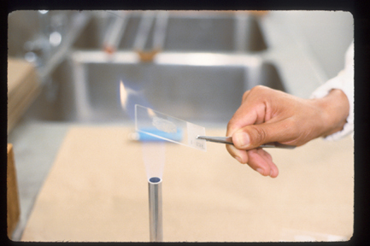
Notes:
Lorsque quelles seront sèches, fixez les lames avec la flamme bleue d’un bec Bunsen.
Avec des pinces, passez la lame brièvement 3 fois à la flamme, le frottis tourné vers le haut.
La fixation par la chaleur assure que l’expectoration colle à la lame. Une chaleur excessive peut endommager les bacilles. Par contre, si la chaleur n’est pas assez forte, les bacilles peuvent se détacher pendant la coloration.

Slide 29
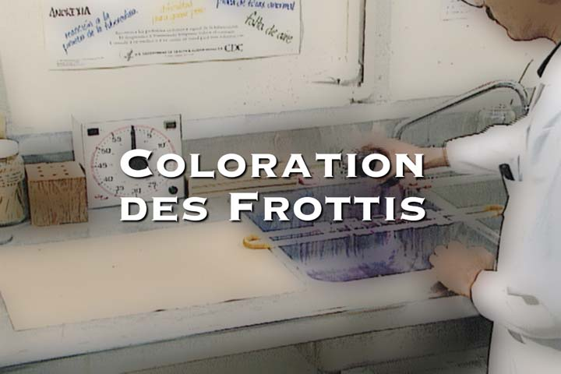

Slide 30
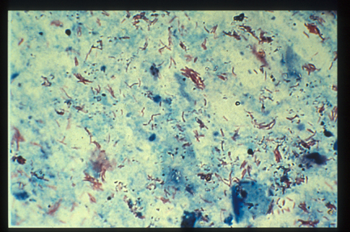
Notes:
Coloration de Frottis
Parce que les bacilles de la tuberculose retiennent leur coloration primaire même après le traitement aux solutions acides concentrées, on les appelle acido-résistants.Dans la méthode de coloration de Ziehl-Neelsen qui utilise la fuschine phéniquée et le bleu de méthylène, les organismes acido-résistants sont colorés en rouge.

Slide 31
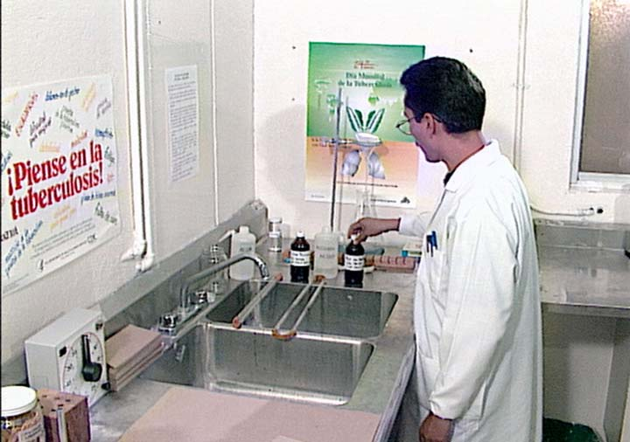
Notes:
Apprêtez l’espace du laboratoire destiné à la coloration.
Placez les articles suivants sur le comptoir près de l’évier:
Les solutions colorantes, une horloge, les pinces, un récipient pour le goupillon imbibé d’alcool ou un bec Bunsen et un plateau pour les lames fixées. Une grille
porte-lames doit être placée sur l’évier.

Slide 32
Les réactifs de référence
Fuschine phéniquée
Solution décolorante d’acide-alcool ou d’acide sulfurique
Contre-colorant au bleu de méthylène.
Notes:
Pour assurer qualité et uniformité, beaucoup de pays produisent les réactifs dans un laboratoire central.
Pour de plus amples renseignements, consultez les manuels de l’ OMS et de l’Union Internationale (l’UICTMR).
Tous les réactifs doivent avoir une date de fin
de validité. Eliminez tout réactif échu.

Slide 33
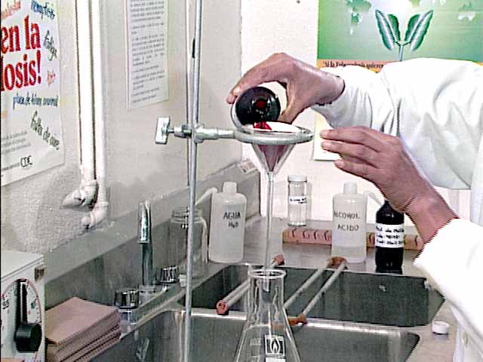
Notes:
Filtrez la fuschsine phéniquée avant de l’utiliser. Si un précipité est encore détectable, éliminez le colorant.

Slide 34
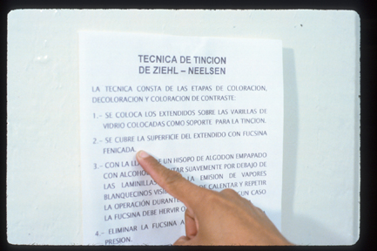
Notes:
La marche à suivre pour la technique de coloration doit être affichée au mur au dessus de l’évier.
Pour éviter la contamination transferée, n’effectuez jamais cette manipulation en série dans des bacs à coloration
Maintenant, étudions les étapes importantes de la technique de coloration.

Slide 35
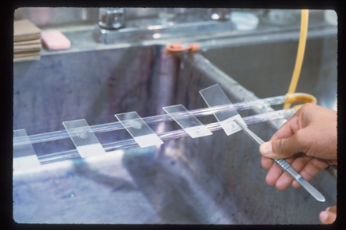
Notes:
A l’aide des pinces placez les lames sur le porte-lames, frottis tournés vers le haut. Orientez toutes les lames uniformément.
Les lames ne doivent jamais se toucher car il y aurait risque de contamination transferée. Pour le contrôle de qualité, incluez quotidiennement un contrôle positif et un négatif.
Ne colorez jamais plus de 12 lames à la fois.

Slide 36
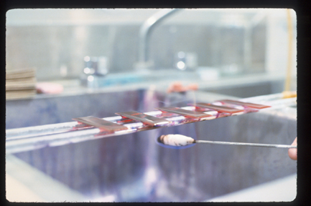
Notes:
Couvrez la surface entière de chaque lame avec de la fuschsine phéniquée. Utilisez la flamme d’un bec Bunsen ou celle d’un goupillon imbibé d’alcool à brûler] pour chauffez légèrement les lames jusqu’à l’émission de vapeur.
En aucun cas, le colorant ne doit bouillir ou se
dessécher sur la lame. L’ébullition pourrait modifier la morphologie des bacilles de la tuberculose ce qui pourrait mener à des de faux résultats.
Laissez agir le colorant chaud pendant 5 minutes, conservez la chaleur pendant cette période, le temps nécessaire pour que la fuschine phéniqué pénètre et colore la paroi cellulaire.

Slide 37
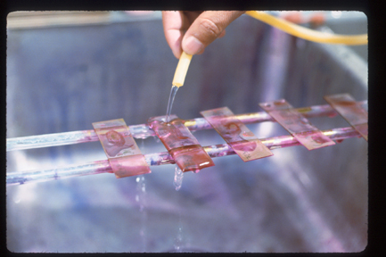
Notes:
Rincez doucement à l’aide d’un filet d’eau froide jusqu’à ce que tout le colorant libre soit entraîné. Soyez prudent en rinçant pour que l’eau ne détache pas le frottis de la lame.
Inclinez les lames une à une pour en égoutter l’eau.
Ceci élimine l’eau résiduelle qui pourrait diluer le prochain réactif.

Slide 38
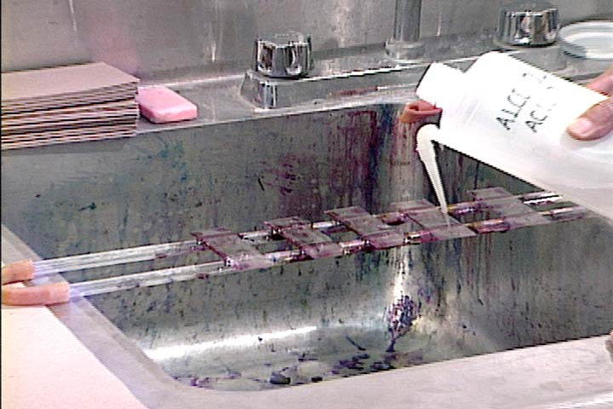
Notes:
Couvrez chaque lame avec une solution décolorante, tel l’alcool-acide.
Laissez le décolorant sur la lame pendant 3 minutes.
Si la lame n’est pas suffisamment décolorée, des éléments autres que les bacilles tuberculeux présents dans l’expectoration pourraient retenir la coloration, ce qui pourrait causer des résultats faux-positifs.

Slide 39
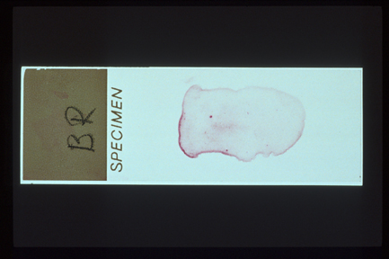
Notes:
Rincez les lames de nouveau soigneusement et inclinez les une à une pour les faire égoutter. Si la lame reste encore rose, rajoutez du décolorant pendant 1 à 3 minutes.

Slide 40
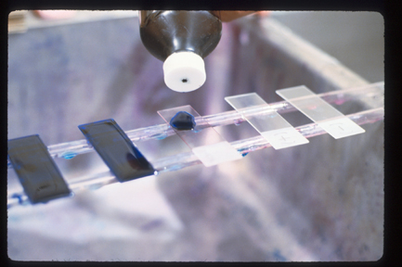
Notes:
Contre-colorez ensuite au bleu de méthylène pendant 1 minute.

Slide 41
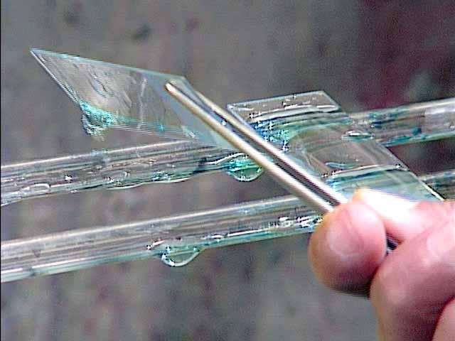
Notes:
Rincez encore doucement avec un filet d’eau, et inclinez les une à une pour les faire égoutter.
Finalement, inclinez chaque lame et placez-les sur un porte-lame pour les sécher.
Ne pas sécher au papier buvard.
Après coloration nettoyez, s’il le faut, le verso de chaque lame avec une serviette en papier imbibée d’alcool. N’examinez pas les lames avant qu’elles ne soient complètement sèches.
Couvrez les lames pour les protéger de la lumière du soleil qui pourrait décolorer les BAARs.

Slide 42
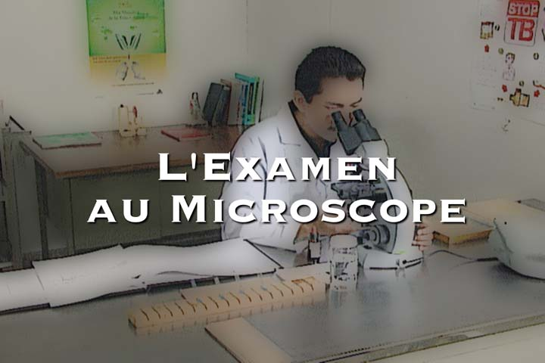

Slide 43
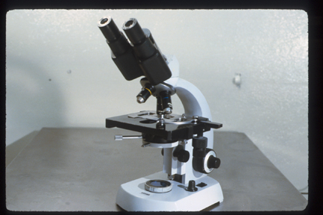
Notes:
L’Examen au Microscope
Un microsope binoculaire de bonne qualité est
recommandé pour examiner les frottis colorés.
Il doit être équipé d’une source de lumière électrique ainsi que d’un miroir, d’un objectif à immersion, magnification 100 fois, d’oculaires de grossissement 8-10X et d’une platine porte-objets.
L’entretien et le nettoyage quotidien sont essentiels pour éviter la poussière, l’accumulation d’huile et l’humidité. La lecture des lames s’effectue de préférence dans un endroit avec lumière tamisée.
Par contre, s’il n’y a pas d’électricité, on utilise la lumière du jour comme source de lumière et le microscope devra donc être placé devant une fenêtre.

Slide 44
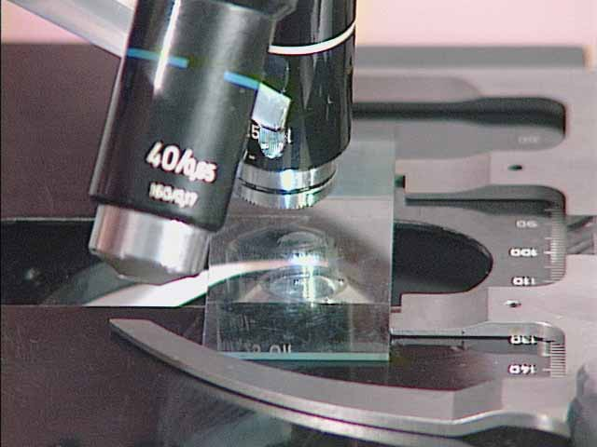
Notes:
Placez les articles suivants près du microscope:
Un flacon d’huile à immersion, du solvant organique, du papier pour le nettoyage des objectifs, un registre de laboratoire et une boîte de rangement pour les lames examinées.
Utilisez un objectif de magnification 40 fois pour la mise au point et choisissez un endroit approprié sur la lame.
Déposez une goutte d’huile d’immersion sur le frottis coloré. Laissez tomber une goutte sur la lame.
Ne touchez jamais la lame avec l’applicateur d’huile.
Ceci pourrait causer une contamination transférée sur la prochaine lame.
Faites basculer le porte-objectifs pour mettre en place l’objectif de magnification 100 fois.
Ensuite, abaissez lentement l’objectif de magnification 100 fois jusqu’au ras de la lame dans la goutte d’huile.
L’objectif ne doit jamais toucher la lame.
Ceci pourrait endommager l’objectif et même briser la lame.
Tout en regardant dans les oculaires, ajustez l’objectif et mettez-le au point jusqu’au moment où l’image de la préparation apparaît.
Terminez la mise au point à l’aide de la vis micrométrique

Slide 45
100 champs!!
L’examen de moins de 100 champs peut causer un résultat faux-négatif.
Notes:
Examinez au moins 100 champs microscopiques avant de déclarer une lame négative. L’examen de moins de 100 champs peut causer un résultat faux-négatif. Si la lame est positive vous pouvez lire moins de 100 champs.
Lisez systématiquement pour éviter tout chevauchement et déplacez la lame dans le sens de la longueur, pour examiner le champ suivant.

Slide 46
Notes:
Les bacilles tuberculeux apparaissent comme de fins bâtonnets rouges légèrement incurvés, granuleux, isolés, par paires ou en amas, se détachant nettement sur le fond bleu de la préparation.
Comptez le nombre de BAARs par champ et notez ce nombre sur le rapport de laboratoire.
Après avoir examiné la lame minutieusement, enlevez-la de la platine du microscope.
Vérifiez de nouveau le numéro d’identification gravé sur la lame et notez les résultats immédiatement dans le registre du laboratoire.

Slide 47
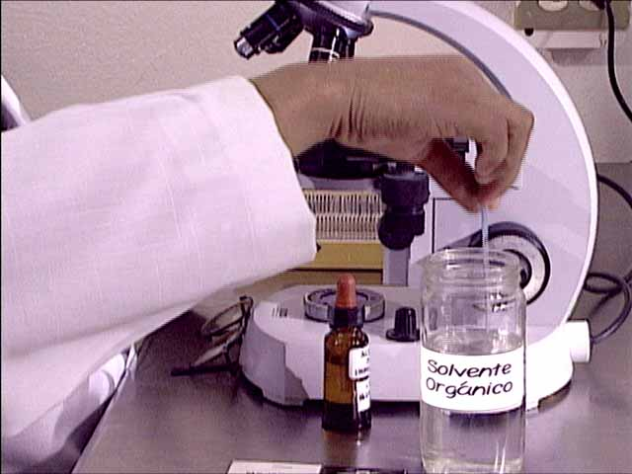
Notes:
A la fin de l’examen, enlevez l’huile de la lame.
Lorsque sèches, placez soigneusement les lames dans une boîte de rangement pour le transfert à un laboratoire de contrôle de qualité.
Ceci doit être fait régulièrement comme le stipulent les directives du PNT.

Slide 48
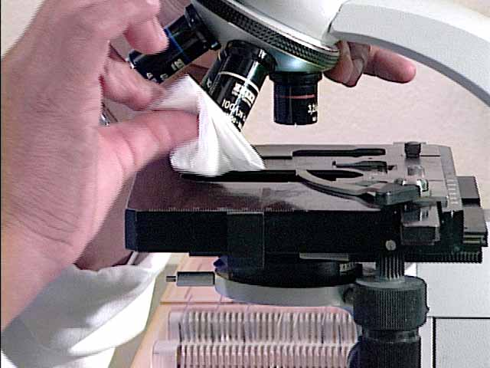
Notes:
Avant d’examiner la lame suivante, essuyez la lentille d’immersion avec du papier spécial pour nettoyer les objectifs. Ceci évitera la contamination transferée qui pourrait causer des résultats faux-positifs.
Manipulez les échantillons très prudemment!
Tous les échantillons d’expectoration doivent être considérés comme potentiellement infectieux.
Gardez tous les échantillons jusqu’à ce que les frottis aient été examinées et enregistrés.
Ensuite, stérilisez et jetez-les.
Les crachoirs jetables ne doivent être utilisés qu’une seule fois.

Slide 49
L’ Évacuation des Échantillons
Ébullition
Autoclavage
Incinération

Slide 50
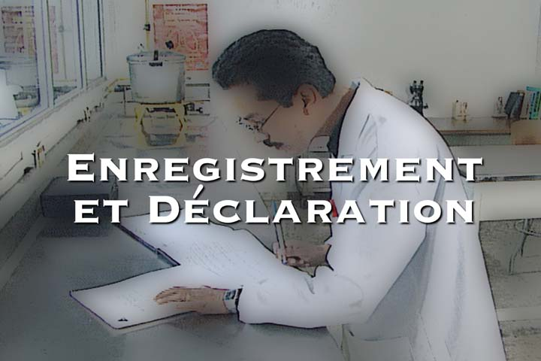
Notes:
Enregistrement et Déclaration
Il est très important que les résultats de tous les
examens microscopiques soient notés correctement
dans le registre du laboratoire de tuberculose.
Pour une référence rapide marquez les résultats
positifs en rouge.
Si l’on trouve des BAARs, notez vos observations “frottis BAAR positif.” Ces patients sont infectieux et doivent être pris en charge et traités avec un régime efficace.
Les examens microscopiques et les déclarations devraient s'effectuer dans les délais les plus brefs, préférablement dans les 24 heures ou moins.

Slide 51
L’OMS et L’UICTMR
Négatif: Déclarez: "BAAR négatif" ou aucun organisme observé sur 100 champs.
Positif: Déclarez: "BAAR positif" . Inscrivez le nombre de BAARs.
Notes:
Méthodes recommandées par l’OMS et l’Union Internationale (l’UICTMR) pour l’enregistrement des résultats:
Négatif: Déclarez: 'BAAR négatif' ou aucun
organisme observé sur 100 champs.
Positif: Déclarez: 'BAAR positif' .
Inscrivez le nombre de BAARs.
Le nombre d’BAAR observé est une indication du degré de contagiosité et de la gravité de la maladie.
Les résultats doivent être quantifiés.

Slide 52
Semi-quantitative suivant : Ziehl-Neelsen
Si aucun BAAR n'est observé dans 100 champs,
notez: “aucun BAAR observé”.
Si 1 à 9 BAARs /100 champs, notez le nombre exact.
Si 10 à 99 BAARs /100 champs, notez 1+
Si 1 à 10 BAARs /champ, notez 2+
Si plus de 10 BAARs /champ, notez 3+
Notes:
L’échelle semi-quantitative suivante est recommandée pour la méthode de coloration de Ziehl-Neelsen:
Page 33.
• Si aucun BAAR n’est observé dans 100 champs, notez: aucun BAAR observé.
• Si 1 à 9 BAARs sont observés dans 100 champs, notez le nombre exact.
• Si 10 à 99 BAARs sont observés dans 100 champs, notez 1+.
• Si 1 à 10 BAARs sont observés par champ, notez 2+.
• Si plus de 10 BAARs sont observés par champ, notez 3+.

Slide 53
Inscrivez dans votre rapport les renseignements suivants:
L'évaluation de la qualité de l'échantillon
La méthode de coloration utilisée
Les résultats de l’examen
La signature du technicien
Notes:
Inscrivez dans votre rapport les renseignements suivants :
• L’évaluation de la qualité de l’échantillon
• La méthode de coloration utilisée
• Les résultats de l’examen
• La date de l’examen
• La signature du technicien
En plus des bacilles tuberculeux, il existe beaucoup d’autres espèces de mycobactéries. N’essayez-pas de les identifier à l’aide d’un microscope; notez seulement le nombre.
Après avoir complété le rapport de laboratoire, envoyez-le au centre de santé qui y donnera suite.

Slide 54
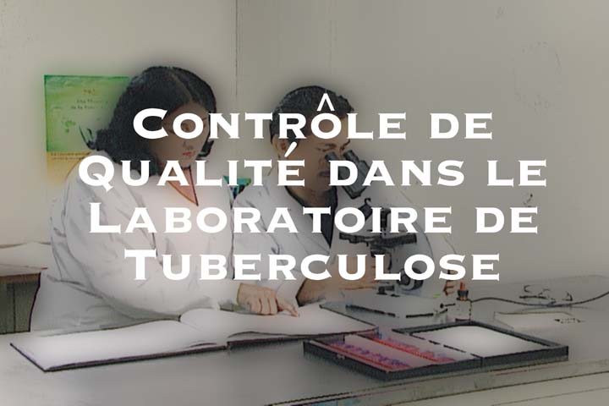

Slide 55
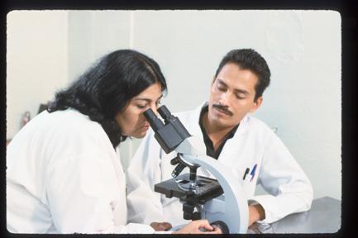
Notes:
Contrôle de Qualité Dans Le Laboratoire
de Tuberculose
La contrôle de qualité devrait toujours être effectué dans le laboratoire pour assurer la fiabilité
et la reproductibilité des résultats .
Effectuez un contrôle de qualité sur chaque nouveau lot de colorants. Tenez compte de ces résultats avant de lire les lames d’un patient. Cette activité importante fournira la preuve d’exactitude de la méthode de coloration et du fonctionnement du microscope.
Lorsque les contrôles révèlent une coloration inadéquate, déterminez-en la cause et corrigez-la.
Si le contrôle négatif reste rouge après la coloration ceci pourrait être le résultat d’une décoloration incomplète.

Slide 56
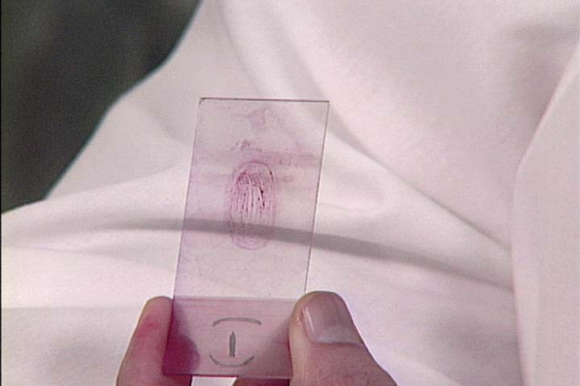
Notes:
Si la lame du contrôle positif ne montre pas de BAARs, soit que les réactifs sont défectueux, soit que la procédure a été effectuée incorrectement. Lorsque le problème a été identifié et corrigé, répétez la coloration avec des lames et des contrôles nouveaux.
Chaque phase de la bacilloscopie doit être effectuée prudemment. Une erreur à n’importe quelle étape peut mener à de faux résultats.
.

Slide 57
Voici quelques causes menant à des résultats faux-positifs:
Des erreurs dans la manipulation des échantillons ou dans l'enregistrement de résultats
La réutilisation des crachoirs ou celle des lames positives
De la fuschsine phéniquée non-filtrée
De l'huile d'immersion contaminée
Une décoloration inadéquate
Notes:
Voici quelques causes menant à des résultats faux-positifs:
• Des erreurs dans la manipulation des échantillons ou dans l’enregistrement de résultats.
•La réutilisation des crachoirs ou celle des lames positives.
•De la fuschsine phéniquée non-filtrée.
• De l’huile d’immersion contaminée et
• Une décoloration inadéquate.

Slide 58
Voici quelques causes menant à des résultats faux-négatifs:
Des erreurs dans la manipulation d'échantillons ou dans l'enregistrement des résultats.
Des expectorations de mauvaise qualité.
Une décoloration excessive.
Une lecture de moins de 100 champs microscopiques.
<date/time>
<footer>
Notes:
Voici quelques causes menant à des résultats faux-négatifs:
•Des erreurs dans la manipulation d’échantillons ou dans l’enregistrement des résultats.
•Des expectorations de mauvaise qualité.
•Une décoloration excessive.
• Une lecture de moins de 100 champs microscopiques.

Slide 59

Notes:
Un rapport erroné peut avoir des résultats désastreux!!
Si un résultat faux-positif est enregistré, le patient sera pris en charge inutilement.
S’il s’agit d’un examen de suivi, le traitement sera allongé.
Des médicaments coûteux seront gaspillés et malheureusement le patient et sa famille pourront subir un choc émotif grave.
Aussi, les patients pourront perdre confiance dans le traitement.
Si, par contre, un résulat faux-négatif est enregistré, une autre série d’événements catastrophiques peut se déclencher.
• Le patient atteint de tuberculose ne sera pas pris en charge.
• S’il s’agissait d’un examen de suivi, la phase intensive de la thérapie ne serait pas continuée, ce qui menerait à un traitement inadéquat.
Ceci peut causer des souffrances supplémentaires, la propagation de la tuberculose aux membres de la famille et à la communauté et même la mort du patient.
La fiabilité des résultats à chaque pas est essentielle au bien-être et à la santé de beaucoup de personnes.
En tant que membre de la campagne globale pour le contrôle de cette redoutable maladie, le rôle du technicien de laboratoire est aussi important que
celui de n’importe quel autre membre de l’équipe de contrôle de la tuberculose.
Pour que d’importants programmes de contrôle et
de prévention à travers le monde réussissent, la bacilloscopie, un maillon critique dans la chaîne
du contrôle de la tuberculose, doit être fiable.
Nous sommes à un tournant…

